Slide 1

https://emitanaka.org/posts/hexsticker/
shinycustomloader
shinycustomloader
shinycustomloader
shinycustomloader
shinycustomloader
shinycustomloader
shinycustomloader
shinycustomloader
http://hexb.in/sticker.html

Slide 2
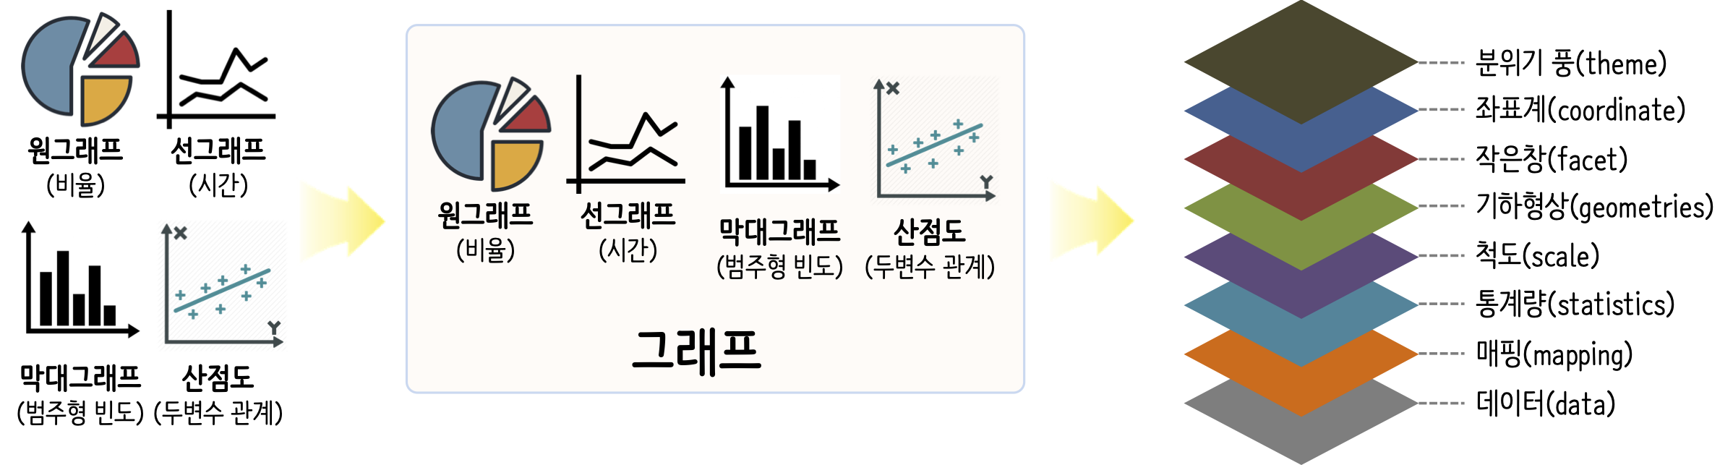




시각화
기본기
언플러그드
프로그래밍
통계 패키지

Slide 3
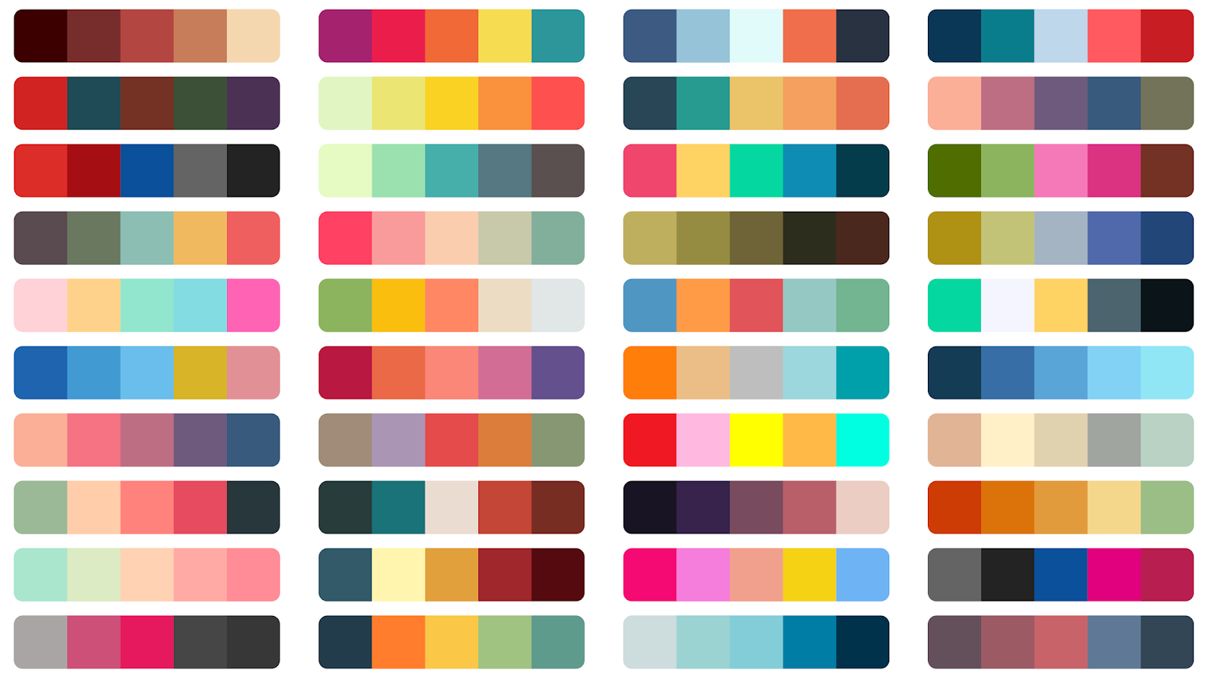
시각화
기본기
프로그래밍
언플러그드
통계 패키지

